Slide 1
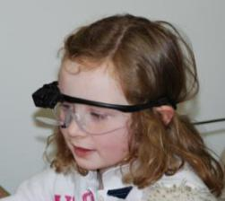
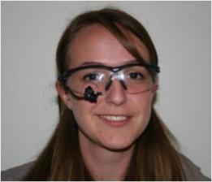
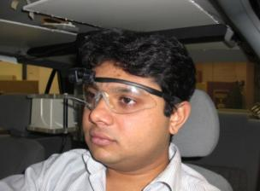
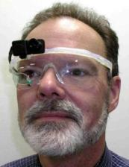
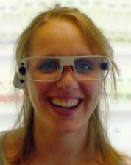
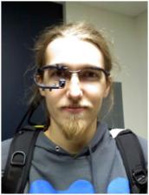
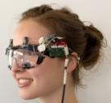
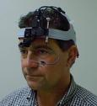
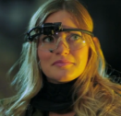
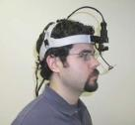
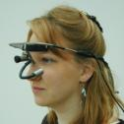
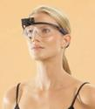
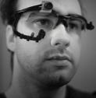
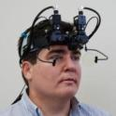
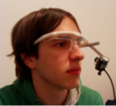
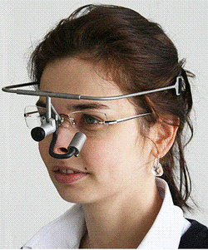
Gazing Crowds – experiment report
Jakub Šimko, Peter Dubec

Slide 2
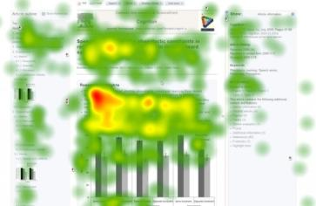
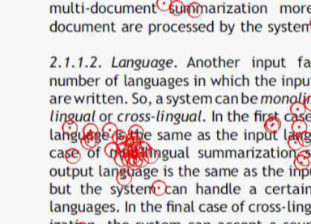
Sledovanie pohľadu môže zefektívniť crowdsourcing
Je čoraz dostupnejšie
Odkrýva, na čo presne sa riešiteľ sústredí a s čím má problémy
Manifestuje kognitívny stav*
– vyhodnotenie miery (ne)istoty
Je už využité pri niektorých úlohách ľudského počítania (sumarizácia textu**)
* Martinez-Gomez (2012) Quantitative Analysis and Inference on Gaze Data Using Natural Language Processing Techniques
**Xu et al. (2009) User-Oriented Document Summarization through Vision-Based Eye-Tracking

Slide 3
Klasifikačná úloha:
Prezrite si opis dokumentárneho filmu
Vyberte k nemu primárnu a eventuálne sekundárnu kategóriu.
Hypotéza:
Ak budeme sledovať pohľad účastníkov, odhalíme dodatočné zaujímavé informácie ku klasifikácií.

Slide 4
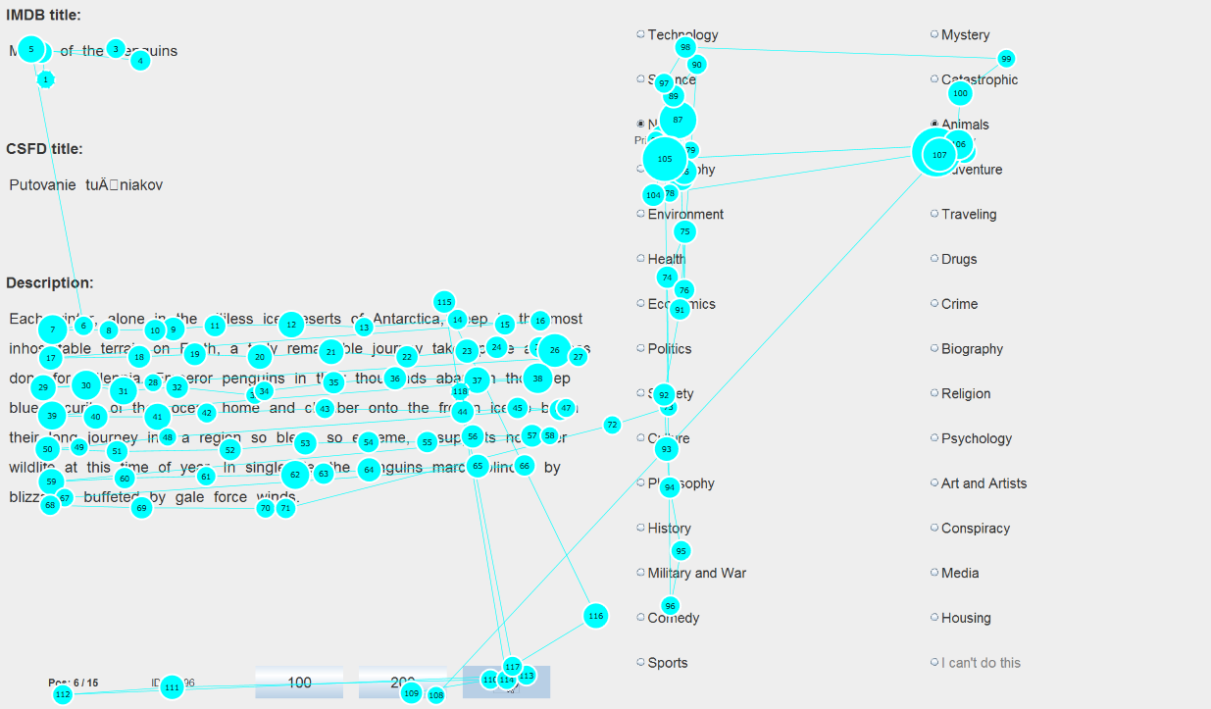
Kategorizácia dokumentárnych filmov

Slide 5
Sumárny pohľad:
14 ľudí
25187 fixácií
4681 fixácií na kategórie
9637 fixácií na slová v opisoch

Slide 6
V pohľade sa ukrývajú ďalšie zvažované možnosti
Názov
Vybrané k.:
Pozerané k.:
"saving rhino phila"
[["animals", 100], ["crime", 50]]
[["traveling", 1150.0], ["geography", 1017.0], ["biography", 500.0], ["health", 400.0], ["animals", 367.0],
Filmov celkovo: 135
Počet prípadov zhody vybranej kategórie a dĺžky pohľadu: 33

Slide 7
Stávkovanie používajte, keď chcete vedieť, ako si je participant istý odpoveďou

